Slide 1
Exposición del Caso
Nombre de la alumna: Sofía Mehcaca Alarcón

Slide 2
Datos generales del niño

Slide 3
Nombre, edad, ritmo de trabajo, forma de motivación.
NOMBRE: DANIEL ALEJANDRO FLORES DE LA CRUZ
EDAD: 4 años
Ritmo de trabajo:
El estilo de aprendizaje el pragmático (Practico) pues el alumnos mantiene una mayor retención de los conceptos cuando se realizan actividades que impliquen mover su cuerpo, al realizar experimentos o actividades rápidamente se busca la comprobación, la validez inmediata de los aprendizajes o conceptos que se adquieren.
Formas de motivación: como motivación, se reconoce al alumno de forma personal, al realizar actividades de forma correcta, o al llevar a cabo las normas del aula así como también las normas de urbanidad ( el jardín tiene el programa de educación asistencial).

Slide 4
Antecedentes generales de desarrollo, actividades que implican mayor tiempo y esfuerzo
ANTECEDENTES GNERALES: el alumno presenta dificultad el momento de habar, por ende se presentan barreras para comunicarse con sus compañeros así como con los docentes.
Actividades que le implican mayor tiempo o esfuerzo Sin embargo el alumno no relaciona los aprendizajes cuando no contiene una necesidad inmediata, trabaja en ocaciones sin las instrucciones, solamente por medio de la observación de los materiales aun y cuando no sea esa la indicación de la actividad. Al realizar actividades de escucha o de control de sí mismo, y sus emociones, el alumno muestra desesperación, pues le es aún difícil respetar este tipo de actividades. También el respetar el turno de sus compañeros.

Slide 5
Necesidad: (justificación del caso) Dificultades que presenta
Dificultades que presenta: el alumno muestra dificultades al hablar, aun sigue desarrollándose, sin embargo también se observan aéreas de oportunidad, (por lo mismo) en el ámbito conductual, pues al no lograr comunicarse con las demás personas, el alumno se desespera.

Slide 6
Actividades
SEMANA 1

Slide 7
Actividad aplicada
Actividad : ROMPECABEZAS
Campo formativo: Pensamiento matemático.
Competencia
Construye objetos y figuras geométricas tomando en cuenta sus características
Aprendizaje esperado
Arma rompecabezas que implican distinto grado de dificultad.
Inicio: reciben rompecabezas por equipos.
Desarrollo: arman de manera ordenada el rompecabezas, comparten las piezas y lo realizan en equipos.
Cierre: Analizan que imagen se formaron, quién fue el de los equipos que pudo armarlo con mayor rapidez, porque creen que lo hizo, cuáles fueron sus estrategias. Recogen y guardan el material.
Tiempo: 10 minutos
Espacio: aula de clase
Recursos materiales: 5 rompecabezas
Organización: equipos
Encargado de la actividad: educadora practicante
Evaluación:. Logra armar el rompecabezas sin dificultad, así como logra trabajar en equipo se evaluará por medio de la observación.

Slide 8
Actividad aplicada
Nombre de la actividad: El sargento de mi equipo
Campo formativo: desarrollo personal y social
Competencia
Acepta a sus compañeros como son, y aprende a actuar de acuerdo con los valores necesarios para la vida en comunidad, y los ejerce en su vida cotidiana.
Aprendizaje esperado
Actúa conforme a los valores de colaboración, respeto, honestidad, y tolerancia que permiten una mejor convivencia.
Inicio: Elige a un representante de su equipo de trabajo diariamente
Desarrollo: escucha las indicaciones acerca de las acciones y responsabilidades que realizará el explorador de cada equipo
Cierre: regula su comportamiento a lo largo del día logrando así ser acreedor a un stiker de moneda.
Tiempo: 10 minutos.
Espacio: aula de clase,
Recursos materiales: estrategia de control de grupo, stikers de monedas de estímulo
Organización: grupal.
Encargado de la actividad: educadora practicante
Evaluación: saldrá al patio del jardín para representar, las reglas requeridas por la docente. Mediante la observación

Slide 9
Actividad aplicada
Nombre de la actividad: Mi Exposición Del Día De Muertos
Campo formativo: lenguaje y comunicación
Competencia Obtiene y comparte información mediante diversas formas de expresión ora
Aprendizaje esperado Describe personas, personajes, objetos, lugares y fenómenos de su entorno, de manera cada vez más precisa
Inicio: levanta la mano para participar
Desarrollo: pasa al frente
Cierre: expone su tarea frente a sus compañeros. Tiempo: 10 minutos.
Espacio: aula de clase,
Recursos materiales: exposiciones de los alumnos
Organización: grupal.
Encargado de la actividad: educadora practicante
Evaluación: expresa su opinión acerca de la exposición de sus compañeros, lo que le gusta, le sorprende le da miedo,…

Slide 10
Actividad aplicada
Nombre de la actividad: Comparto Con Mis Compañeros
Campo formativo: lenguaje y comunicación
Competencia Obtiene y comparte información mediante diversas formas de expresión ora
Aprendizaje esperado Describe personas, personajes, objetos, lugares y fenómenos de su entorno, de manera cada vez más precisa
Inicio: levanta la mano para participar
Desarrollo: Responder los cuestionamientos de que les gusto de la mañana de trabajo, que ya había escuchado acerca del día de muertos y que aprendieron el día de hoy
Cierre: logra describir objetos o lugares así como festividades y fenómenos que se llevan a cabo en su entrono
Tiempo: 10 minutos.
Espacio: aula de clase,
Recursos materiales: participación de los alumnos
Organización: grupal.
Encargado de la actividad: educadora practicante
Evaluación: expresa su opinión acerca de lo abordado en la mañana de trabajo, lo que le gusta, le sorprende le da miedo,…

Slide 11
Adecuaciones aplicadas
Semana | Adecuación Estrategia | Evaluación
Semana de practica del 30 de octubre al 3 de noviembre | recibir rompecabezas por equipos, armar de manera ordenada el rompecabezas, analizan que imagen relacionada con el día de muertos se forma, realizándose por equipos | Logra armar el rompecabezas sin dificultad, se evaluará por medio de la observación.
 | Elegir un representante por equipo de trabajo diariamente, escuchar las indicaciones acerca de las acciones y responsabilidades que realizará el sargento de cada equipo, regular su comportamiento a lo largo del día logrando así ser acreedor a un stiker, realizándose de manera grupal. | regular su comportamiento a lo largo de la jornada de trabajo
 | ASUETO
 | Levantar la mano para participar, pasar al frente, exponer su tarea frente a sus compañeros. La actividad se realizara en el aula de clases de manera individual. | Expresa su opinión acerca de la exposición de sus compañeros, lo que le gusta, le sorprende le da miedo,…
 | Responder los cuestionamientos de que les gusto de la mañana de trabajo, que ya había escuchado acerca del día de muertos y que aprendieron el día de hoy, se realizará grupalmente. | Expresa su opinión acerca de lo abordado en la mañana de trabajo, lo que le gusta, le sorprende le da miedo,…

Slide 12
Actividades
SEMANA 2

Slide 13
Actividad aplicada
Actividad : Las Leyendas
Campo formativo: lenguaje y comunicación
Competencia Obtiene y comparte información mediante diversas formas de expresión oral
Aprendizaje esperado Describe personas, personajes, objetos, lugares y fenómenos de su entorno, de manera cada vez más precisa .
Inicio: Mencionar algún conocimiento previo que posea acerca de las leyendas.
Desarrollo: escuchar el cuento “Mi abuela me cuenta una leyenda” donde se describe esta actividad
Cierre: ” responder cuestionamientos al final de la actividad (¿que son las leyendas?, ¿Qué leyendas conocen?), realizándose de manera grupal.
Tiempo: 20 minutos
Espacio: aula de clase
Recursos materiales: cuento “Mi abuela me cuenta una leyenda”, TV computadora
Organización: grupal
Encargado de la actividad: educadora practicante
Evaluación: responde cuestionamientos acerca del tema abordado en clase.

Slide 14
Actividad aplicada
Actividad : La Fogata en el aula
Campo formativo: lenguaje y comunicación
Competencia Obtiene y comparte información mediante diversas formas de expresión oral
Aprendizaje esperado Describe personas, personajes, objetos, lugares y fenómenos de su entorno, de manera cada vez más precisa .
Inicio: Escuchar las indicaciones para la realización de la fogata (ficticia) participar contando diversas leyendas
Desarrollo: escuchar las leyendas
Cierre: responder cuestionamientos acerca de la leyenda (¿Qué nombre tiene los personajes de la leyenda?. ¿Cuál fue la parte que más te gustó?
Tiempo: 25 minutos
Espacio: aula de clase
Recursos materiales: fogata, tarea( investigación de leyendas)
Organización: grupal
Encargado de la actividad: educadora practicante
Evaluación:. responder cuestionamientos acerca de las características de las leyendas(¿quiénes son los personajes de la leyenda?, en que lugar se lleva a cabo?, …)

Slide 15
Adecuaciones aplicadas
Semana | Adecuación Estrategia | Evaluación
Semana de practica de 6 y 7 de noviembre | Mencionar algún conocimiento previo que posea acerca de las leyendas, escuchar el cuento “Mi abuela me cuenta una leyenda” donde se describe esta actividad, observar un video “las leyendas” responder cuestionamientos al final de la actividad (¿que son las leyendas?, ¿Qué leyendas conocen?), realizándose de manera grupal. | responde cuestionamientos acerca del tema abordado en clase.
 | Escuchar las indicaciones para la realización de la fogata (ficticia) participar contando diversas leyendas, escuchar las leyendas, responder cuestionamientos acerca de la leyenda (¿Qué nombre tiene los personajes de la leyenda?. ¿Cuál fue la parte que más te gustó? | responder cuestionamientos acerca de las características de las leyendas(¿quiénes son los personajes de la leyenda?, en que lugar se lleva a cabo?, …)
 | OBSERVACION
 | OBSERVACION
 | OBSERVACION

Slide 16
Actividades
SEMANA 3

Slide 17
Actividad aplicada
Nombre de la actividad: Saludando a Mis Compañeros
Campo formativo: desarrollo personal y social
Competencia
Acepta a sus compañeros como son, y aprende a actuar de acuerdo con los valores necesarios para la vida en comunidad, y los ejerce en su vida cotidiana.
Aprendizaje esperado
Actúa conforme a los valores de colaboración, respeto, honestidad, y tolerancia que permiten una mejor convivencia.
Inicio: escuchar la canción donde se presentan diversas características personales.
Desarrollo: repetir la canción
Cierre: cantar la canción con sus compañeros
Tiempo: 10 minutos.
Espacio: aula de clase
Recursos materiales: canción, bocina
Organización: grupal.
Encargado de la actividad: educadora practicante
Evaluación: reconoce las diferencias que existen entre el y sus compañeros así mismo respeta estas características

Slide 18
Actividad aplicada
Nombre de la actividad: La Higiene
Campo formativo: Desarrollo físico y salud
Competencia Practica medidas básicas preventivas y de seguridad para preservar su salud, así como para evitar accidentes y riesgos en la escuela y fuera de ella
Aprendizaje esperado Aplica medidas de higiene personal, como lavarse las manos y los dientes, que le ayudan a evitar enfermedades
Inicio: Escuchar las indicaciones acerca de las actividades, comentar acerca de los hábitos de higiene que lleva a cabo en su hogar
Desarrollo: registrar individual y grupalmente en una gráfica de barras la cantidad de alumnos que practican algunas medida de higiene(lavarse las manos, lavarse los dientes y bañarse) realizándose de manera individual.
Cierre: menciona frente a sus compañeros las medidas de higiene que llevan a cabo en su hogar.
Tiempo: 15 minutos.
Espacio: aula de clase,
Recursos materiales: tabla de registro, gráfica grupal, graficas individuales.
Organización: grupal.
Encargado de la actividad: educadora practicante
Evaluación: La actividad será evaluada por medio de un imprimible que realizaran los alumnos.

Slide 19
Actividad aplicada
Nombre de la actividad: el pirata con mal aliento
Campo formativo: lenguaje y comunicación
Competencia Obtiene y comparte información mediante diversas formas de expresión oral
Aprendizaje esperado Describe personas, personajes, objetos, lugares y fenómenos de su entorno, de manera cada vez más precisa
Inicio: Recordar las reglas para la lectura de un cuento
Desarrollo: se organiza grupalmente en forma de media luna (sentados en el suelo), escuchar con las diversas modulaciones de la voz
Cierre: , responder cuestionamientos (¿qué es lo que más les gustó?, ¿que recuerdan del cuento? ¿Cuántos amigos tenía el pirata? ¿Por qué crees?, ¿Cómo lavaba sus dientes el dragón?
Tiempo: 10 minutos.
Espacio: aula de clase
Recursos materiales: franelógrafo, títeres del cuento, cartulinas el procedimiento para el lavado de los dientes.
Organización: grupal.
Encargado de la actividad: educadora practicante
Evaluación: Se dará espacio dentro del cuento para que los alumnos participen acerca de cuestionamientos.

Slide 20
Actividad aplicada
Nombre de la actividad: Mi nombre
Campo formativo: lenguaje y comunicación
Competencia Obtiene y comparte información mediante diversas formas de expresión oral
Aprendizaje esperado Describe personas, personajes, objetos, lugares y fenómenos de su entorno, de manera cada vez más precisa
Inicio: escuchar las indicaciones (vamos a elegir el huevo de la cesta donde este su nombre, y lo vamos a poner en a la otra cesta)
Desarrollo: ), tomar el huevo con su nombre de la cesta de inasistencia
Cierre: acomodar en la otra cesta para tomar su asistencia
Tiempo: 10 minutos.
Espacio: aula de clase,
Recursos materiales: dos tapas de huevo (asistencia, inasistencia), 32 huevos especificando el nombre
Organización: individual
Encargado de la actividad: educadora practicante
Evaluación: reconoce su nombre del de entre sus compañeros

Slide 21
Actividad aplicada
Nombre de la actividad: El Tesoro
Campo formativo: Desarrollo físico y salud
Competencia Practica medidas básicas preventivas y de seguridad para preservar su salud, así como para evitar accidentes y riesgos en la escuela y fuera de ella
Aprendizaje esperado Aplica medidas de higiene personal, como lavarse las manos y los dientes, que le ayudan a evitar enfermedades
Inicio: Retomar los tesoros de la actividad “en busca del tesoro”
Desarrollo: dialogar acerca de que son los hábitos de buena conducta en la mesa
Cierre: cuestionar si los llevan cabo en su casa, exponer por parte del alumno ante sus compañeros al respecto.
Tiempo: 15 minutos.
Espacio: aula de clase
Recursos materiales: tablas de imágenes.
Organización: grupal.
Encargado de la actividad: educadora practicante
Evaluación: alumno identifica y menciona los elementos y representaciones graficas de los hábitos de buena conducta en la mesa

Slide 22
Adecuaciones aplicadas
Semana | Adecuación Estrategia | Evaluación
Semana de practica del 13 al 17 de noviembre | escuchar la canción donde se presentan diversas características personales, repetir la canción, cantar la canción con sus compañeros | reconoce las diferencias que existen entre el y sus compañeros así mismo respeta estas características
 | Escuchar las indicaciones acerca de las actividades, comentar acerca de los hábitos de higiene que lleva a cabo en su hogar, registrar individual y grupalmente en una gráfica de barras la cantidad de alumnos que practican algunas medida de higiene(lavarse las manos, lavarse los dientes y bañarse) realizándose de manera individual, menciona frente a sus compañeros las medidas de higiene que llevan a cabo en su hogar. | La actividad será evaluada por medio de un imprimible que realizaran los alumnos.
 | Recordar las reglas para la lectura de un cuento, se organiza grupalmente en forma de media luna (sentados en el suelo), escuchar con las diversas modulaciones de la voz, responder cuestionamientos (¿qué es lo que más les gustó?, ¿que recuerdan del cuento? ¿Cuántos amigos tenía el pirata? ¿Por qué crees?, ¿Cómo lavaba sus dientes el dragón? | Se dará espacio dentro del cuento para que los alumnos participen acerca de cuestionamientos.
 | escuchar las indicaciones (vamos a elegir el huevo de la cesta donde este su nombre, y lo vamos a poner en a la otra cesta) tomar el huevo con su nombre de la cesta de inasistencia acomodar en la otra cesta para tomar su asistencia | alumno identifica y menciona los elementos y representaciones graficas de los hábitos de buena conducta en la mesa
 | Retomar los tesoros de la actividad “en busca del tesoro” dialogar acerca de que son los hábitos de buena conducta en la mesa cuestionar si los llevan cabo en su casa, exponer por parte del alumno ante sus compañeros al respecto. | alumno identifica y menciona los elementos y representaciones graficas de los hábitos de buena conducta en la mesa

Slide 23
Actividades
SEMANA 4

Slide 24
Actividad aplicada
Nombre de la actividad: “REVOLUCION MEXICANA”
Campo formativo: lenguaje y comunicación
Competencia Obtiene y comparte información mediante diversas formas de expresión ora
Aprendizaje esperado Describe personas, personajes, objetos, lugares y fenómenos de su entorno, de manera cada vez más precisa
Inicio: Mencionar algún conocimiento previo que posea acerca de la revolución mexicana.
Desarrollo: escuchar el cuento “REVOLUCION MEXICANA” donde se describe esta festividad
Cierre: responder cuestionamientos al final de la actividad (que es la revolución mexicana?, porque sucedió la revolución mexicana? )Realizándose de manera grupal.
Tiempo: 20 minutos.
Espacio: aula de clase.
Recursos materiales: cuento “la revolución mexicana”
Organización: grupal.
Encargado de la actividad: educadora practicante
Evaluación: responde cuestionamientos

Slide 25
Actividad aplicada
Nombre de la actividad: Mi bandera
Campo formativo: Desarrollo personal y social
Competencia Distingue algunas expresiones de la cultura propia y de otras, y muestra respeto hacia la diversidad
Aprendizaje esperado Se forma una idea sencilla, mediante relatos, testimonios orales o gráficos y objetos de museos, de qué significan y a qué se refieren las conmemoraciones de fechas históricas.
Inicio: Retomar el taller realizado el día anterior
Desarrollo: realizar la bandera de México con la pintura inflable
Cierre: , mencionar el porqué creen que dibujamos la bandera.
Tiempo: 15 minutos.
Espacio: aula de clase.
Recursos materiales: pintura inflable, hoja de maquina
Organización: grupal.
Encargado de la actividad: educadora practicante
Evaluación: el alumno realiza el dibujo solicitado, y comenta al respecto.

Slide 26
Actividad aplicada Escuchar las indicaciones, recibir el material, arrojar el dado, colocar el número de tunas en el nopal según el número arrojado en el dado. Realizándose por equipos así como de manera individual.
Nombre de la actividad: Mi Exposición De la Revolucion
Campo formativo: lenguaje y comunicación
Competencia Obtiene y comparte información mediante diversas formas de expresión ora
Aprendizaje esperado Describe personas, personajes, objetos, lugares y fenómenos de su entorno, de manera cada vez más precisa
Inicio: levanta la mano para participar
Desarrollo: pasa al frente
Cierre: expone su tarea frente a sus compañeros.
Tiempo: 10 minutos.
Espacio: aula de clase,
Recursos materiales: exposiciones de los alumnos
Organización: grupal.
Encargado de la actividad: educadora practicante
Evaluación: expresa su opinión acerca de la exposición de sus compañeros, lo que le gusta, le sorprende le da miedo,…

Slide 27
Adecuaciones aplicadas
Semana | Adecuación Estrategia | Evaluación
 | ASUETO
Semana de practica del 20 al 24 de noviembre | Mencionar algún conocimiento previo que posea acerca de la revolución mexicana, escuchar el cuento “REVOLUCION MEXICANA” donde se describe esta festividad, responder cuestionamientos al final de la actividad (que es la revolución mexicana?, porque sucedió la revolución mexicana? )Realizándose de manera grupal. | responde cuestionamientos
 | Retomar el taller realizado el día anterior realizar la bandera de México con la pintura inflable mencionar el porqué creen que dibujamos la bandera. | el alumno realiza el dibujo solicitado, y comenta al respecto.
 | levanta la mano para participar, pasa al frente expone su tarea frente a sus compañeros. | expresa su opinión acerca de la exposición de sus compañeros, lo que le gusta, le sorprende le da miedo,…
 | KERMES

Slide 28
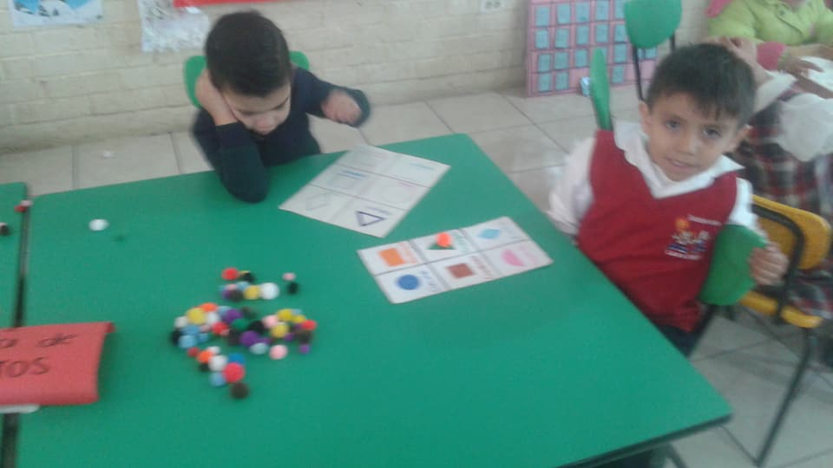
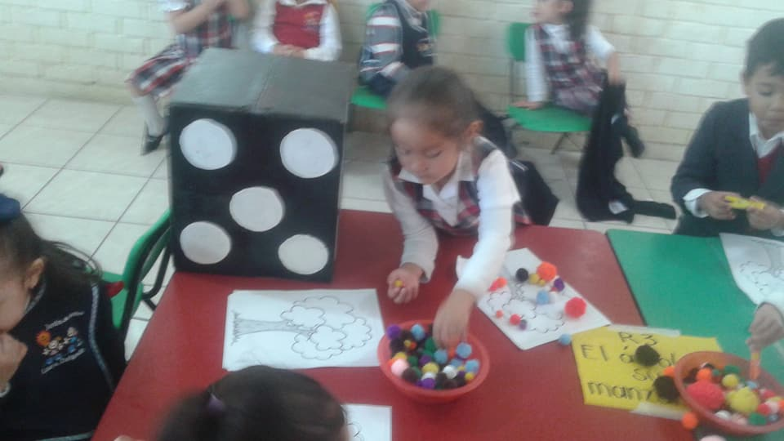
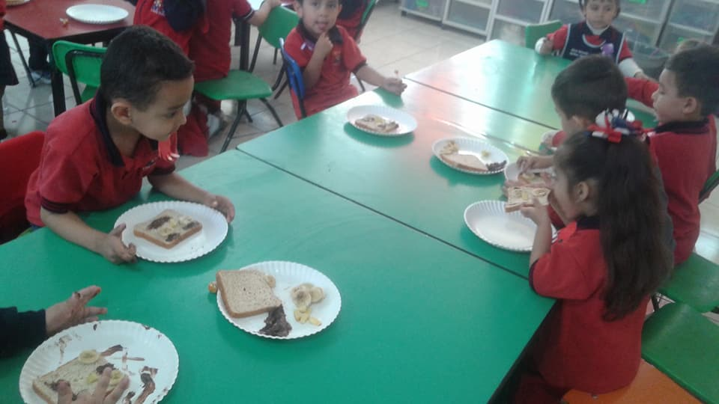
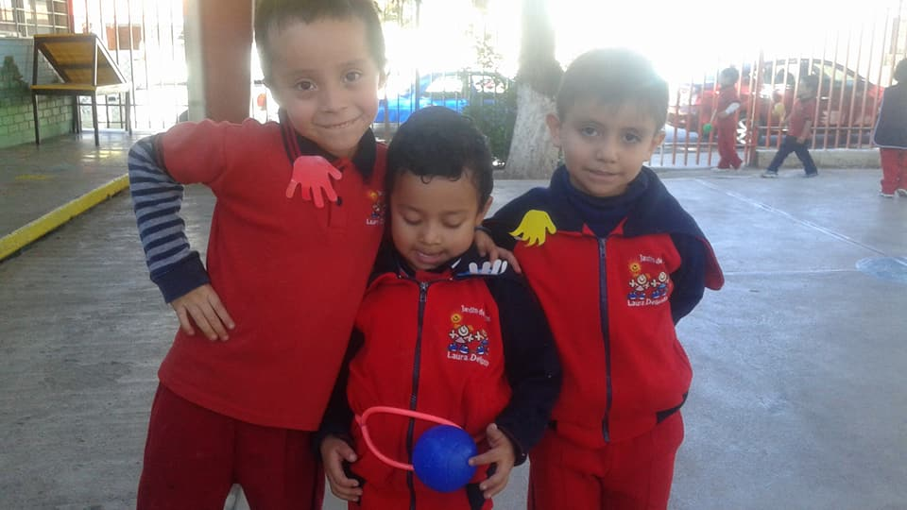
EVIDENCIAS

